Slide 1
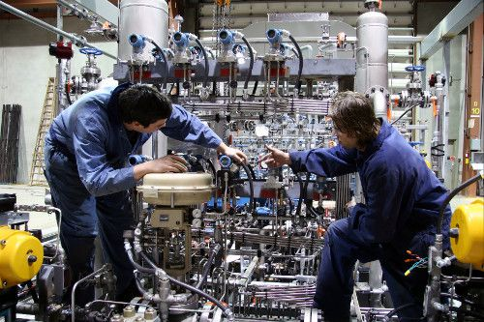
République algérienne démocratique et populaire
Centre Universitaire Abdelhafid Boussouf Mila
Institut des sciences et technologies
Département des sciences et techniques
Solution TD 03
Réalisé par:
Mr. Guentri Hocine

Slide 2
LA GESTION DES INTERVENTIONS méthodologie (communication)
Service Production
Service Maintenance
DT
METHODES
BT
Dossier de réparation
enregistrement
ORDONANCEMENT
MACHINE défaillance
DT
programmation
BT complété
lancement
DA
OT BT
Rapport d´intervention
intervention
REALISATION
MAGASIN
BSM

Slide 3
EX2:
Explique en détail la gestion donnée dans l’exercice 1
Donner les points faibles de cette gestion
Donner les points forts de cette gestion
Explique comment on peut insérer cette gestion dans la gestion de l’entreprise
Ce travail doit être présenter se forme de papier, par groupe, trois étudiants par groupe, la deuxième semaine après les vacances, ce travail sera comptabilisé dans la note du TD (40%),

Slide 4
Thank you for your Attention

